Slide 1


EL ENSAYO ACADÉMICO
Elaborado por: Lcdo. Carlos Muñoz Abad

Slide 2



Qué es un ensayo académico?
El ensayo académico es un tipo de composición escrita en prosa que de forma breve, analiza, interpreta o evalúa un tema (Gamboa, 1). En otras palabras, intenta resolver un problema por medio de argumentos.

Slide 3

CARACTERÍSTICAS DEL ENSAYO

Slide 4

Todo ensayo hace uso de un lenguaje formal.
Se escribe en tercera persona del plural o con voz neutra.
Posee un contenido relevante y bien documentado.
Muestra una opinión propia pero justificada con otras fuentes.

Slide 5




Estructura
Desarrollo espositivo-argumentativo
Conclusiones y referencias bibliográficas
Introducción

Slide 6

INTRODUCCIÓN
Escribe la tesis del ensayo (significado, importancia, problemática, idea principal).
Se presenta el propósito del ensayo.
Menciona el tema, defínelo si es necesario.
Anticipa la estructura que seguirás

Slide 7

Explica el tema.
Expón tu punto de vista.
Incluye citas y paráfrasis para fundamentar.
Usa ejemplos y analogías.
Cada párrafo debe abordar un único punto o idea que respalde la tesis.
DESARROLLO

Slide 8

Realiza una síntesis de los puntos más importantes.
Cierra con una opinión o valoración del tema.
CONCLUSIÓN

Slide 9

Citas: Todas las fuentes citadas en el ensayo deben ser incluidas en una lista de referencias.
Formato: Sigue el formato de citación apropiado (APA, MLA, Chicago, etc.).
REFERENCIAS

Slide 10

ETAPAS DEL ENSAYO

Slide 11


1, Selección del tema
2. Investigación y recolección de información
Interés personal: Escoge un tema que te apasione y despierte tu curiosidad.
Relevancia: Asegúrate de que el tema sea pertinente y adecuado para el contexto académico.
Búsqueda de fuentes: Consulta libros, artículos académicos, revistas especializadas, bases de datos y otras fuentes confiables.
Evaluación de fuentes: Verifica la credibilidad y la actualidad de las fuentes que utilizas.

Slide 12


3. Planificación
4. Redacción del borrador
Elaboración de un esquema: Crea un esquema que organice tus ideas principales y secundarias. Este esquema servirá como guía para la redacción del ensayo.
Se presenta la introducción, cuerpo del ensayo y la conclusión.

Slide 13


5. Revisión y edición
6. Formateo y entrega
Revisión de contenido: Asegúrate de que el ensayo responde a la tesis y que los argumentos son coherentes y bien fundamentados.
Corrección de estilo: Mejora la claridad, el tono y el estilo de la escritura.
Corrección gramatical: Revisa la ortografía, la gramática y la puntuación
Formato: Asegúrate de que el ensayo cumple con los requisitos de formato y citación establecidos (APA, MLA, Chicago, etc.).
Entrega: Entrega el ensayo de acuerdo con las indicaciones establecidas.

Slide 14


CONECTORES TEXTUALES

Slide 15

Los conectores textuales son palabras o frases de transición que dan continuidad y coherencia a los textos. Además, dan fluidez al escrito porque conectan las oraciones y los párrafos del texto.
¿QUÉ SON LOS CONECTORES TEXTUALES?
Los conectores se colocan al principio de una oración o de un párrafo.

Slide 16



CONECTORES PRINCIPALES PARA UN ENSAYO
Para empezar
Añadir
Para ejemplificar
En primer lugar, por un lado, inicialmente, primero, al principio, actualmente, hoy en día, ante todo...
Además, de igual forma, asimismo, igualmente, paralelamente, análogamente, al
mismo tiempo, por lo demás, por otra parte, por otro lado, en cuanto a, del mismo
modo, de la misma forma, también, posteriormente, más tarde, en otro orden de
cosas, en cuanto a..
Por ejemplo, así, por ejemplo, pongo por caso, como, tal como, prueba de ello, en efecto, así, en otras palabras, ...

Slide 17


CONECTORES PRINCIPALES PARA UN ENSAYO
Para explicar
PARA RESUMIR
Para concluir
Es decir, esto es, entonces, por consiguiente, por tanto, por lo tanto, a saber, o sea,
es más, más aún, máxime, de hecho, sin embargo, no obstante, hay que matizar,
luego, no obstante, por eso, pero, efectivamente, pese a que…
En resumen, en resumidas cuentas, en síntesis, para resumir,...
En fin, por fin, por último, a fin de cuentas, para terminar, para acabar, acabaré
diciendo, finalmente, al final, a modo de conclusión, para concluir, en definitiva,...

Slide 18

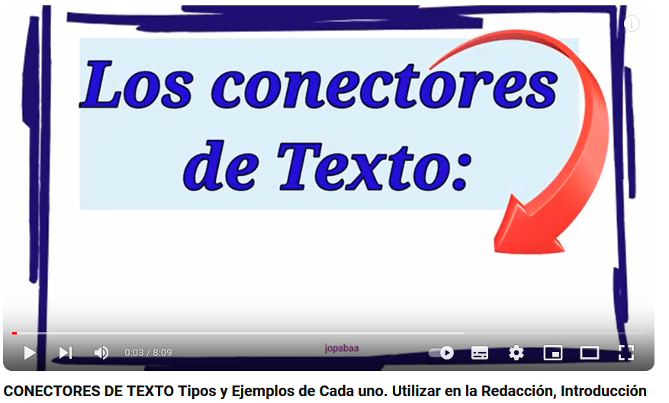
https://www.youtube.com/watch?v=omqDiyf-FoQ

Slide 19

REVISEMOS UN EJEMPLO DE ENSAYO EXPOSITIVO-ARGUMENTATIVO

